Slide 1



czgfdgsdf
Image 2 Caption
Генерация текста по изображению
ML: Pro

Slide 2


Меня хорошо видно
& слышно?

Slide 3
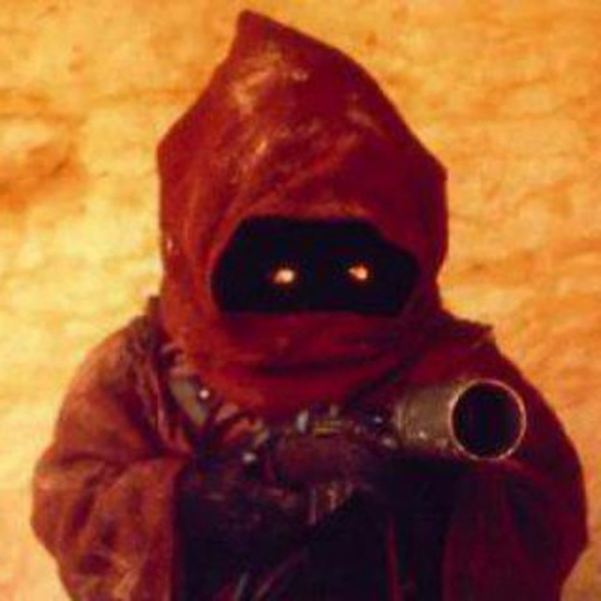
Защита проекта
Тема: Image 2 Caption
GitHub проекта: https://github.com/XR443/psychic-spoon/tree/otus/pro/diploma
Максим Распопов
Java backend developer

Slide 4
Цель и задачи проекта
Цель проекта: Создать модель, которая генерирует текстовую последовательность по изображению
1. | Изучить генерацию слов на примере задачи Language Modeling
2. | Создать модель Image 2 Caption
3. | Сделать выводы

Slide 5
Какие технологии использовались
1. | (Pandas | Numpy | PyTorch ) + OpenCV
2. | MLflow
3. | DVC + Yandex Object Storage

Slide 6
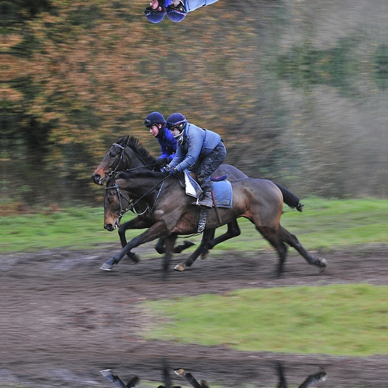
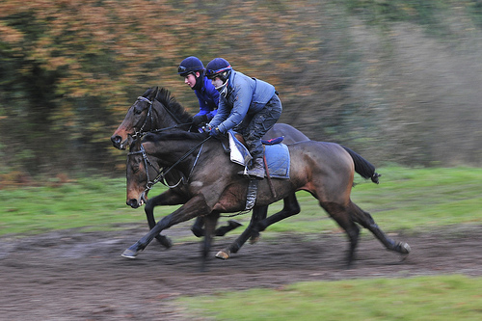


Изображения Flickr

Slide 7
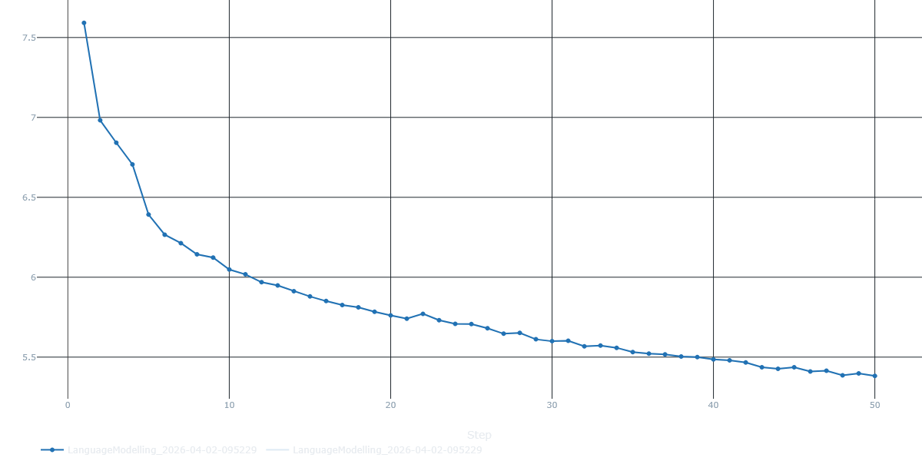
Language Modelling
Основная задача:
Научиться работать с LSTM

Slide 8
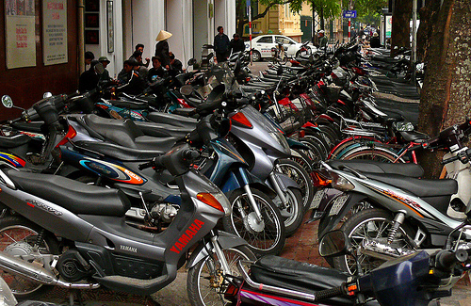
Image 2 Caption
Исходный текст: <s>A lot of motorcycles lined up in Asia.</s>
Генерация: <s>Asian men at closed at a catch a picture of wall outside a.</s>

Slide 9
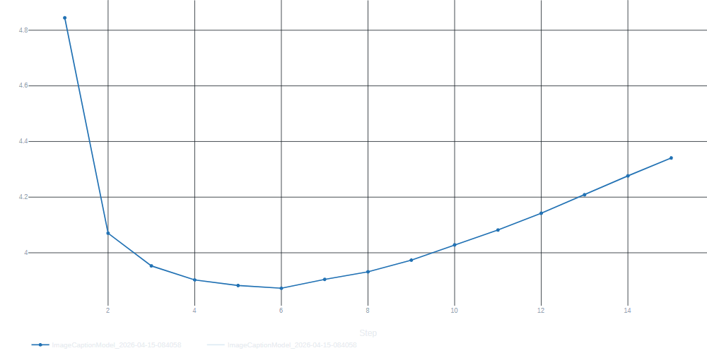
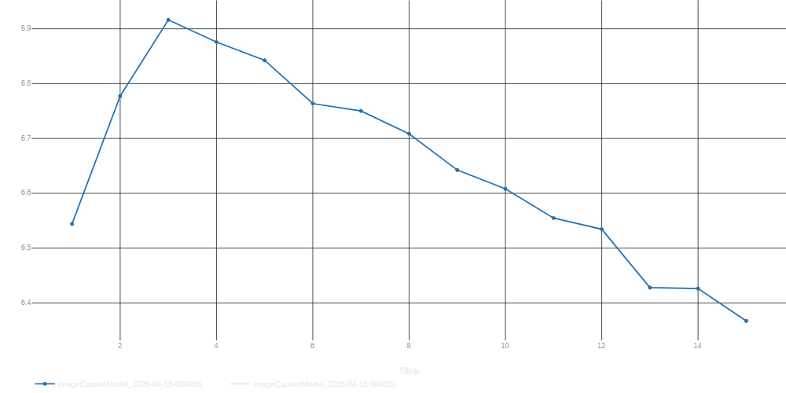
Аномалия обучения
Train | Test

Slide 10
Что планировалось сделать
Что было сделано
1. | Была построена MVP модель для Language Modeling. Эта модель не для целевой генерации, а для получения знаний о том как делать генерацию.
2. | Построена и обучена Image 2 Caption модель. Получено базовое представление о создании комплексных моделей.

Slide 11
Выводы
1. | I2C оказался сложнее чем планировалось. Комплексные задачи, объединяющие в себе несколько задач гораздо сложнее.
2. | Удалось получить работающую модель Image 2 Caption. Так же есть дальнейшее место для развития этой модели.
3. | Работа над проектом была действительно интересной. Периоды полного непонимания сменялись рабочим подъемом.

Slide 12
Вопросы и рекомендации
+
–
если есть вопросы
если вопросов нет

Slide 13
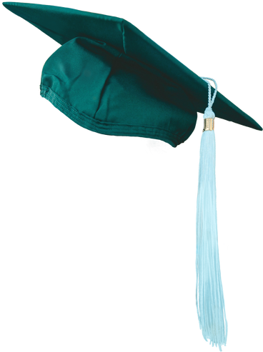
Спасибо за внимание!

